Slide 1
TIN HỌC 4 – TUẦN 4

Slide 2
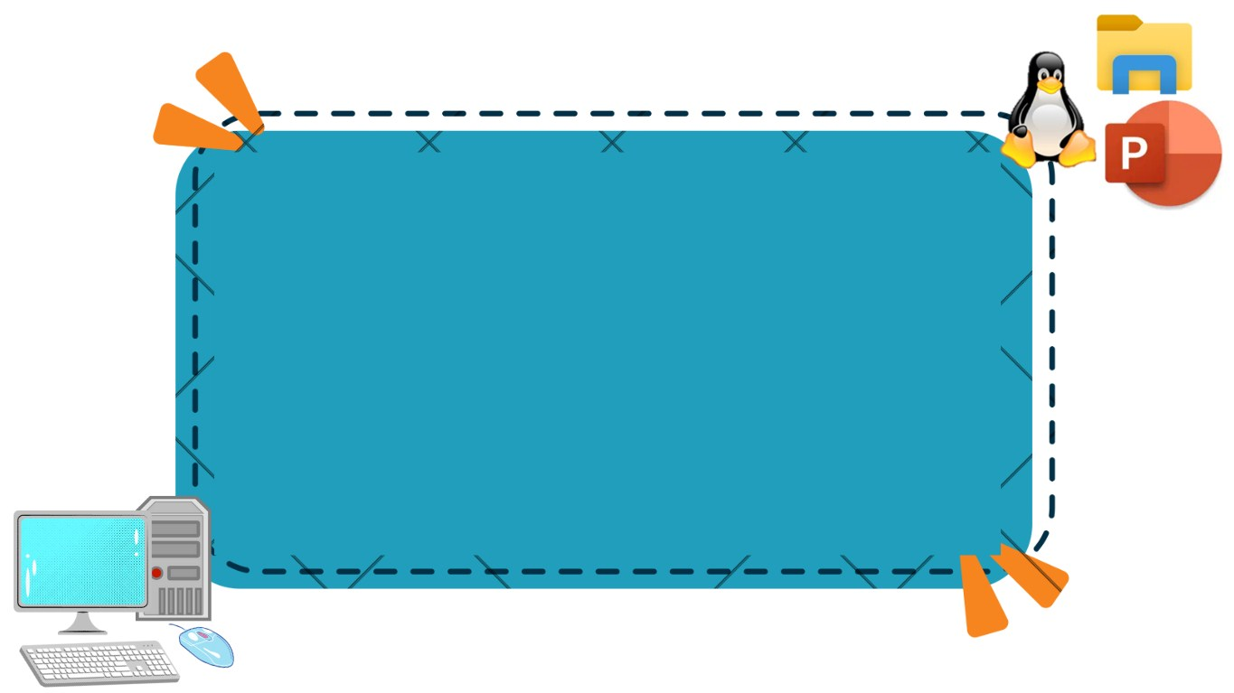
BÀI 4
LỢI ÍCH CỦA VIỆC GÕ BÀN PHÍM ĐÚNG CÁCH

Slide 3


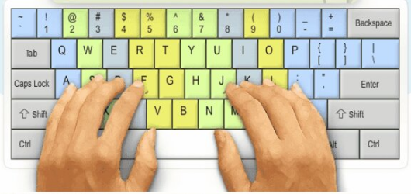

MỞ ĐẦU
Có bạn cho rằng, khi thực hiện gõ bàn phím đúng cách không có lợi ích gì mà chỉ làm cho việc gõ phím bị chậm và nhầm do phải tập trung vào việc gõ sao cho đúng cách.
Em có nhận xét gì về ý kiến của bạn?

Slide 4

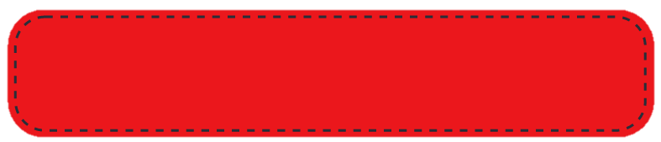

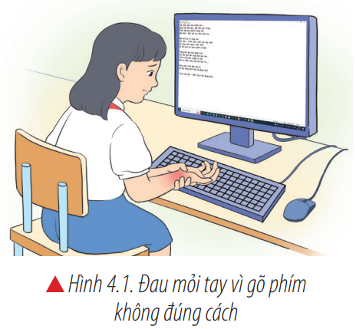
KHÁM PHÁ
1
Lợi ích của việc gõ phím đúng cách
Em hãy quan sát hình 4.1, tìm hiểu thông tin trong SGK trang 11 và trả lời câu hỏi sau:
  Em hãy cho biết khi gõ bàn phím đúng cách sẽ mang lại cho chúng ta lợi ích gì?
  Khi thực hiện gõ bàn phím đúng cách chúng ta sẽ tránh được tác hại gì cho sức khỏe?

Slide 5

KHÁM PHÁ
1
Gõ phím đúng cách ở hàng phím số
Gõ phím đúng cách mang lại nhiều lợi ích về sức khỏe và hiệu quả công việc như: tiết kiệm được thời gian vì gõ nhanh, chính xác; đỡ mỏi mắt mỏi cổ vì không cần nhìn nhiều vào màn hình hay bàn phím,…

Slide 6


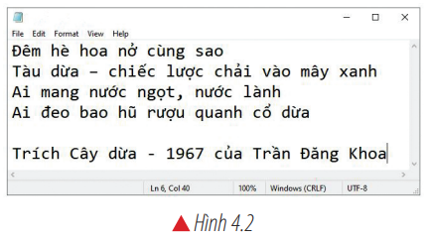
KHÁM PHÁ
2
Thực hành gõ bàn phím đúng cách
Em cùng bạn thực hiện:
Kích hoạt phần mềm Notepad; gõ đoạn thơ như hình 4.2 (em có thể gõ không dấu);
Quan sát bạn gõ bàn phím và nhận xét cách thực hiện của bạn. Nếu bạn gõ bàn phím chưa đúng cách em hướng dẫn bạn gõ đúng cách;
Thoát khỏi phần mềm Notepad (không lưu tệp).

Slide 7

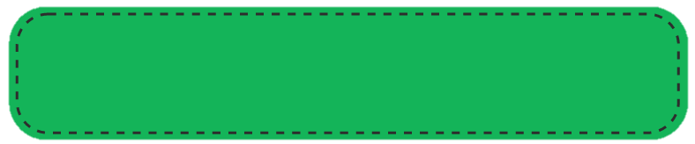

LUYỆN TẬP

Slide 8





VÒNG QUAY
MAY MẮN
9
8
10
1
2
9
8
3
STOP
QUAY

Slide 9
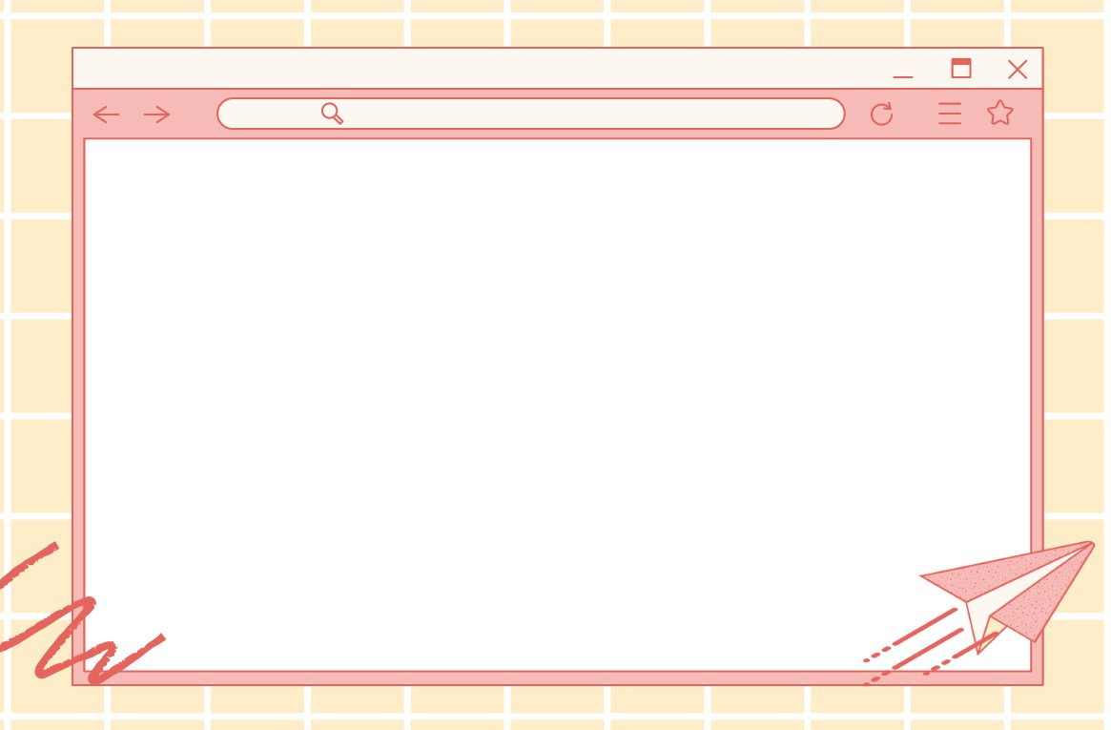

Câu 1. Một người thực hiện được gõ bàn phím đúng cách có những biểu hiện nào sau đây khi gõ phím?
A. Khi bắt đầu và chờ gõ phím, các ngón tay đặt đúng trên hàng phím cơ sở
B. Gõ phím đúng ngón tay được phân công phụ trách.
C. Gõ nhẹ nhàng, dứt khoát
D. Gõ phím mà gần như không cần nhìn bàn phím.
QUAY VỀ

Slide 10
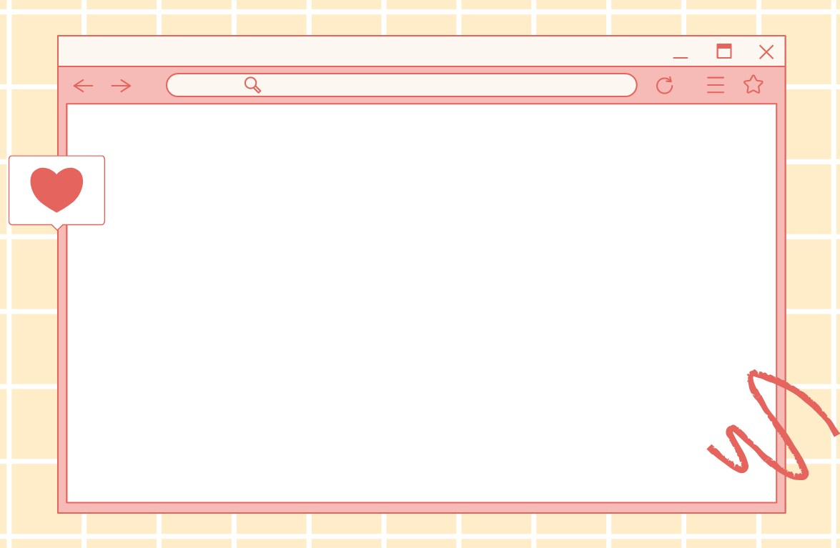
Câu 2. Những ích lợi của việc gõ bàn phím đúng cách.
A. Không cần nhìn bàn phím mà vẫn gõ nhanh và chính xác.
B. Tiết kiệm công sức, thời gian, làm việc với máy tính hiệu quả.
C. Không bị đau, mỏi ngón tay, cổ tay.
D. Không bị mỏi mắt, mỏi cổ.
QUAY VỀ

Slide 11
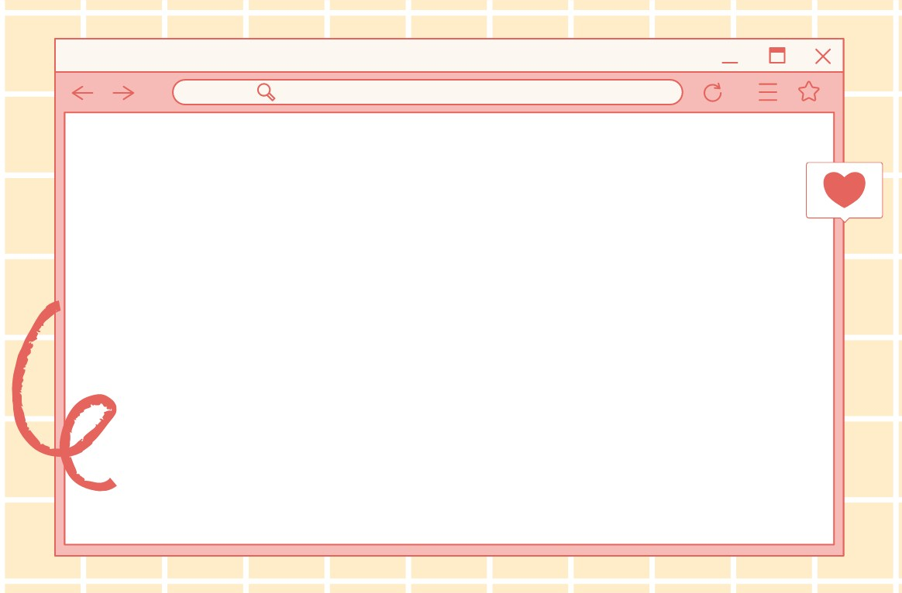


Câu 3. ………
A. ……
B. ……
C. …..
D. ……
QUAY VỀ

Slide 12

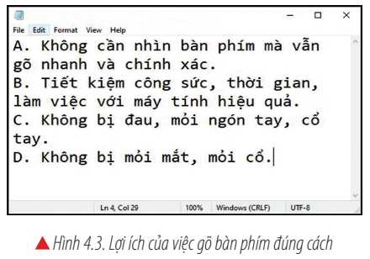
VẬN DỤNG
THỰC HÀNH THEO NHÓM
Em cùng bạn thực hiện:
Kích hoạt phần mềm Notepad, gõ đoạn thơ như hình 4.2 (em có thể gõ không dấu).
Quan sát và nhận xét về cách gõ của bạn.
Thoát khỏi phần mềm Notepad (không lưu tệp).

Slide 13
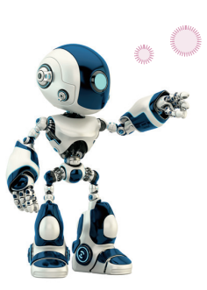
GHI NHỚ
Gõ phím đúng cách mang lại nhiều lợi ích về sức khoẻ và hiệu quả công việc như: tiết kiệm được thời gian vì gõ nhanh, chính xác; đỡ mỏi mắt, mỏi cổ vì không cần nhìn nhiều vào màn hình hay bàn phím,…

